Slide 1

Játékfejlesztés Unity-ban
Pásti Viktor
Konzulens: Rajacsics Tamás

Slide 2
A játék műfaja
Túlélő
Izometrikus
Fejlődős

Slide 3
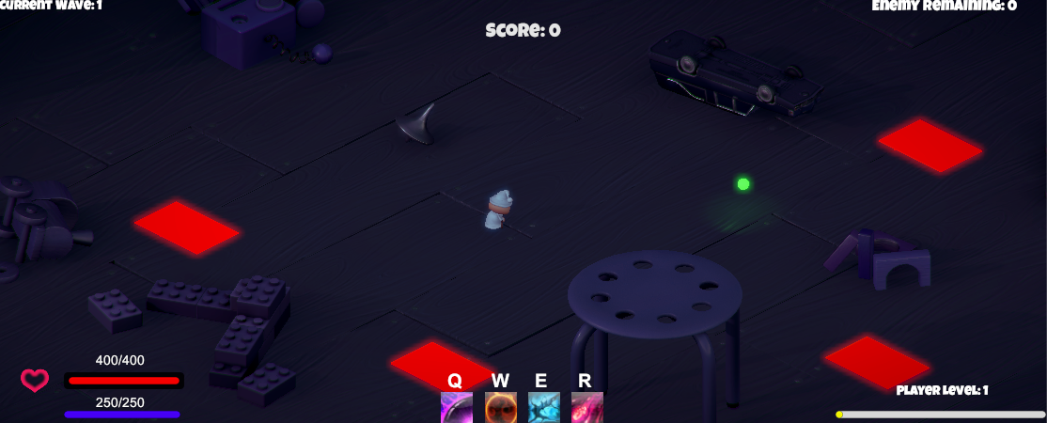
A játék kinézete

Slide 4


Aktív pályaelemek
Trap
Minden karaktert sebez
Kis időközönként sebez
Jelzi villanással
Heal globe
Csak a playert heal-eli
Van újratöltési ideje

Slide 5
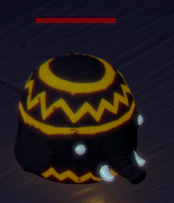
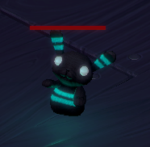
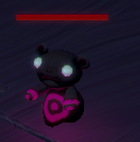
Ellenségek
3 típus
Különbözőek játékmechanikailag
Enrage
Megakadályozza a végtelen kite-olást
Közelharci, távolsági, területi sebzés

Slide 6
Wave rendszer
Egyre több ellenség egy wave-ben
Minden 10. wave után erősödnek az ellenségek
Az ellenségek száma 10 wave-enként változik
Pl.: 24. wave ellenségeinek száma = a 4. wave-el

Slide 7

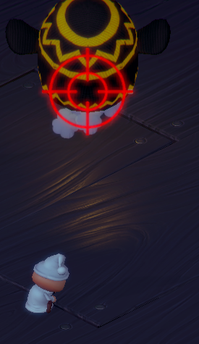
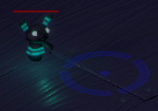
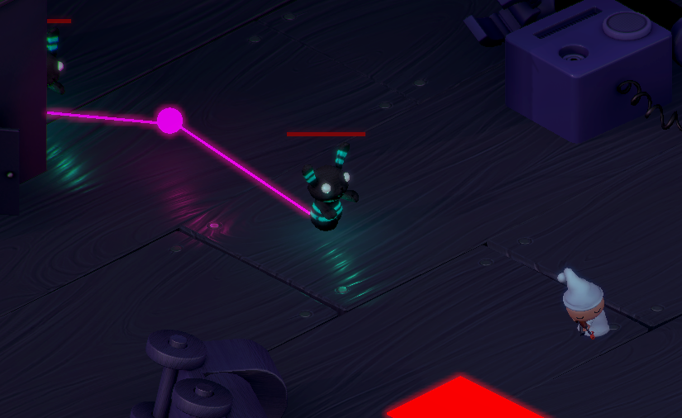
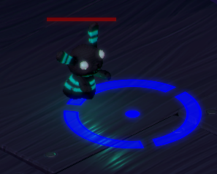
Képességek
Jelenleg 4 képesség
Billentyűvel aktiválható
Ikonok
Auto-attack

Slide 8
Továbbfejlesztési lehetőségek

Slide 9
Képesség keretrendszer
Minden képességet egy absztrakt ősosztályból származtatunk (Ability)
Az Ability ősosztály kezeli (minden képesség tartalmazza):
Manaköltség
Ikon
Cooldown
Billentyű figyelése
Szintkövetelmény

Slide 10
Képességek felépítése
Minden képesség egy GameObject
Ez valósítja meg a tényleges képesség mechanikát
Player tartalmaz egy scriptet a képességről, ami az Ability-ből van leszármaztatva
A script tartalmazza a paramétereit a képességnek, és hozza létre a GameObject-et aktiváláskor

Slide 11
Új képesség létrehozása
Player GameObject-hez új script hozzáadása az Ability-ból származtatva
Az Activate() megírása
Az UI-n új ikon létrehozása
A képesség GameObject létrehozása

Slide 12
MainModule
Segíti a további fejlesztést
Új ellenségek
Új képességek
Egységes interface
Nem kell tudni melyik feature melyik osztályban(scriptben) van
Egyszerűbb kód

Slide 13
Várom a kérdéseket

